Slide 1



Desenvolvimento de plataforma web para gestão de finanças
Lucas Delfini RIbeiro da Silva - 109309
Gabriel Augusto vaz de Lima - 109978
Orientador: Prof. Sérgio Eduardo Nunes

Slide 2
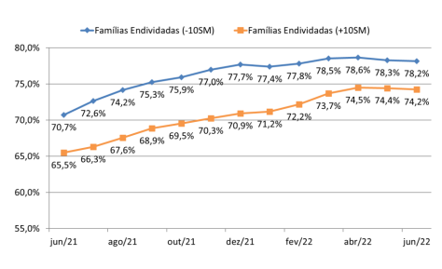
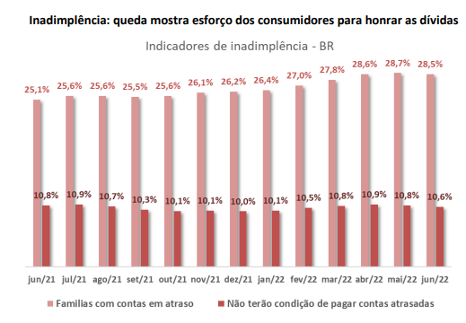
Introdução
CNC, 2022
CNC, 2022

Slide 3

Introdução
De acordo com Eliseu Martins(2018) em seu livro "Contabilidade de
Custos“, o planejamento orçamentário consiste em projetar as receitas
e despesas futuras de uma entidade, visando orientar a tomada de
decisão e garantir a saúde financeira do mesmo.

Slide 4
Objetivo
Desenvolver uma aplicação para centralizar a vida financeira do usuário, simplificando o trabalho de gestão e organização das estradas e saídas geradas ao longo do mês.

Slide 5



Justificativa
Grande número de pessoas endividadas ou com problemas de gestão financeira.
Baixa quantidade de ferramentas gratuitas focadas em gestão financeira.
Evolução da tecnologia alinhada para controle financeiro.

Slide 6



Revisão de literatura
Finanças
e
dívidas
Aplicação web
Planejamento orçamentário

Slide 7







Metodologia
Pesquisa
Tecnologias
Desenvolvimento
testes

Slide 8
Resultados Esperados
Com a utilização da tecnologia, o software criado será responsivo para ser utilizado em qualquer aparelho com conexão à internet, por exemplo o celular, permitindo um usuário cadastrado realizar inserção de dados financeiros em categorias diversas, separando os valores de suas despesas e ao fim do mês sendo gerado um relatório mensal com os ganhos e gastos.

Slide 9
Considerações Finais
Realização do trabalho de pesquisa;
Realizada a implantação e validação do OCR;
Desenvolvido o plano de validação para as funcionalidades da aplicação;
Inicio do desenvolvimento:
Login;
Cadastro;
Home Page;
Esqueci minha senha.

Slide 10


Referências
Confederação Nacional do Comércio (CNC) – Pesquisa de Endividamento e inadimplência do Consumidor.
Serasa – Pesquisa Finanças Infantis.
Eliseu Martins - Contabilidade de Custo.

Slide 11
Encerramento
Agradeço a todos pela presença!
Lucas Delfini RIbeiro da Silva - 109309
Gabriel Augusto vaz de Lima - 109978
Orientador: Prof. Sérgio Eduardo Nunes

